Slide 1
Autodesk Sketchbook App
Übersicht und Tutorials

Slide 2
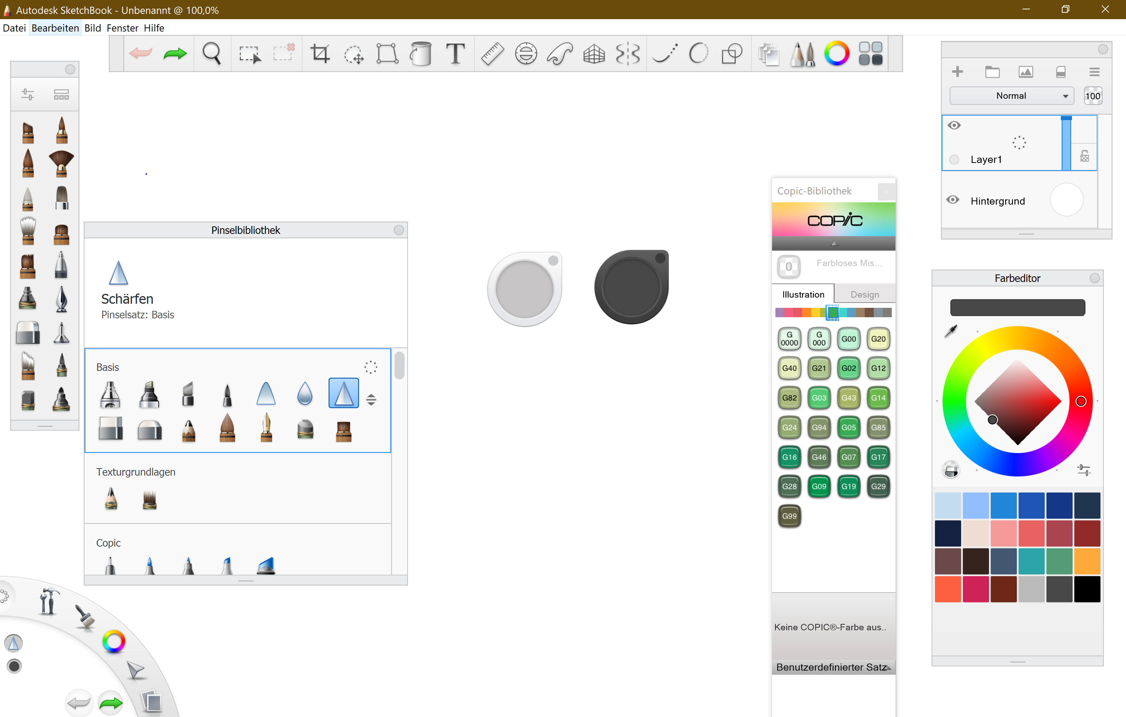
Werkzeugkasten
Übersicht über verschiedene Zeichenwerkzeuge und Hilfsmittel
Pinselpalette
Ansicht, der aus der Pinselbibliothek ausgewählten Pinsel, Stifte, Kreiden usw.. Die Palette lässt sich für jedes Vorhaben individuell bestücken.
Layer-Editor
Übersicht über die vorhandenen Ebenen des Zeichenprojektes
Farbeditor
Auswahlmöglichkeit für Farben mit Schnellwahlpalette
Pinselbibliothek
Pinsel können von hier in die Pinselpalette eingefügt werden, Ganze Pinselsätze, die aus dem Internet heruntergeladen werden können, erscheinen hier.
Utensilienbereich
Individualisierbarer Schnellauswahlbereich
COPIC-Bibliothek
Farbbibliothek der COPIC-Marker
Pinsellupe
Schnelleinstellungsmöglichkeit für Pinselgröße und Opazität
Farblupe
Schnelleinstellungsmöglichkeit für Farbauswahl, Sättigung und Luminanz

Slide 3
Pinselpalette und Pinselbibliothek

Slide 4
Farblupe und Pinsellupe

Slide 5
Gerade Linien zeichnen mit Hilfe von Werkzeugen aus dem Werkzeugkasten

Slide 6
Ebenen erstellen und bearbeiten mit dem Layer-Editor

Slide 7
Bilder importieren mit dem Layer-Editor

